Slide 1
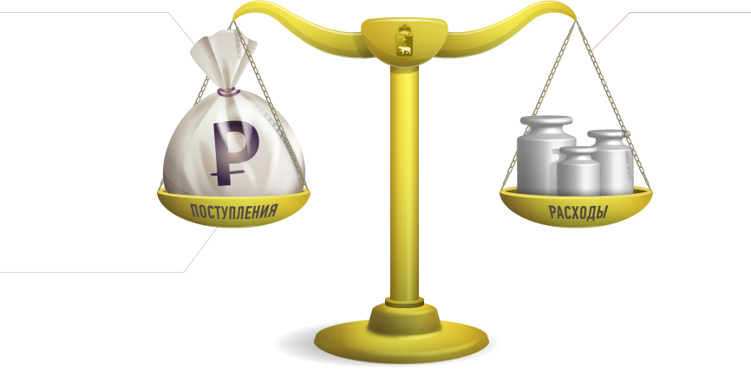
БЮДЖЕТ ДЛЯ ГРАЖДАН
Отчет об исполнении бюджета Отрадовского сельского поселения Азовского района
за 1 полугодие 2024 года

Slide 2
Уважаемые жители Отрадовского сельского поселения!
Администрация Отрадовского сельского поселения предоставляет вашему вниманию Отчет об исполнении бюджета Отрадовского сельского поселения Азовского района за 1 полугодие 2024 года в рамках проекта «Бюджет для граждан».
Надеемся, что представление бюджета и бюджетного процесса в понятной для жителей форме повысит уровень общественного участия граждан в бюджетном процессе Отрадовского сельского поселения.
С уважением, Глава Администрации Отрадовского сельского поселения
Г.В. Швыдкова

Slide 3
Основные показатели
Бюджет Отрадовского сельского поселения Азовского района на 2024 год и плановый период 2025 и 2026 годов утвержден решением Собрания депутатов Отрадовского сельского поселения от 28.12.2023 № 58 по доходам на 2024 год в сумме 13 290,3тыс. рублей, по расходам на 2024 год в сумме 13 290,3тыс. рублей, дефицит бюджета на 2024 год в сумме 0,0 тыс. рублей.
Изменения в решение о бюджете Отрадовского сельского поселения за прошедший период вносились 1 раз: решением Собрания депутатов Отрадовского сельского поселения от 27.04.2024 № 69.
Уточненный план 2024 года на 01 июля 2024 года составляет по доходам – 13 290,8тыс. рублей, по расходам –13 545,9тыс. рублей. Дефицит бюджета покрыт за счет остатков средств на счете, сложившейся на 01 января 2024 года в размере 255,6 тыс. рублей.
По состоянию на 01 июля 2024 года план по доходам исполнен в сумме
6 739,5 тыс. рублей, что составляет 50,7 % от планового показателя; исполнение по расходам – 5 679,3тыс. рублей, что составляет 41,9 % от годовых назначений.

Slide 4
Наименьший процент исполнения сложился по земельному налогу–16,86 % от годового плана при прогнозируемом показателе не менее 20 % от годового плана. Наилучшие показатели по исполнению доходной базы бюджета сложились по ЕСХН – 93,28 % и по НДФЛ 51,06%.
Анализ исполнения плана по налоговым и неналоговым доходам бюджета поселения за 1 полугодие 2024 года

Slide 5
Доходы от безвозмездных поступлений
Наименование показателя | План, руб. | Факт, руб. | % исполнения | Удельный вес, %
Дотации бюджетам бюджетной системы Российской Федерации | 4 897000,00 | 2 448400,00 | 50,0 | 93,27
Субвенции бюджетам муниципальных образований | 352 800,00 | 133280,90 | 37,78 | 6,72
- на осуществление первичного воинского учета | 352600,00 | 133080,90 | 37,80 | 6,71
- на определение перечня должностных лиц, уполномоченных составлять протоколы об административных правонарушениях | 200,00 | 200,00 | 100,00 | 0,01
Доходы бюджетов сельских поселений от возврата остатков субсидий, субвенций и иных межбюджетных трансфертов, имеющих целевое назначение, прошлых лет из бюджетов муниципальных районов | 553,38 | 553,38 | 100,00 | 0,01
ВСЕГО | 5 250353,38 | 2 582234,28 | 49,18 | 100,00

Slide 6
Распределение безвозмездных поступлений

Slide 7
Распределение расходов по разделам и подразделам за 1 полугодие 2024 года

Slide 8
Анализ исполнения плана по программным расходам бюджета поселения за 1 полугодие 2024 года

Slide 9
СПАСИБО
ЗА ВНИМАНИЕ!

